Slide 1
实 物 档 案
实物档案

Slide 2
实物档案
主要内容：
一、实物档案的收集
二、实物档案的整理

Slide 3
一、实物档案的收集
一、实物档案的收集

Slide 4
一、实物档案的收集
（1）奖品类：主要包括奖状、奖牌、奖章、奖杯、
锦旗、荣誉证书、荣誉册、光荣册等带有明显荣誉性的物品。
（2）印章类：主要包括失效的木印、石印、塑料印、钢印、圆印、方印、菱印、党印、政府印、行政印、社团印、财务印等。

Slide 5
一、实物档案的收集
（3）字画类：主要包括领导及名人的题词、签名及各种类型书画。
（4）赠品类：主要包括单位或个人在公务活动中互相赠送的纪念性物品、礼品。
（5）其他类：其他有保存价值的物品。

Slide 6
二、实物档案的整理
二、实物档案的整理

Slide 7
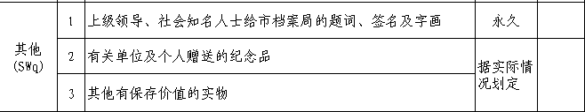
二、实物档案的整理
字画、赠品数量较少的单位可不单设“字画”、“赠品”类，归入“其他类”
（一）分类
1、一般情况：
实物档案数量适中的单位可分为奖品类（SWj）、印章类(SWy)、字画类(SWz)、 赠品类（SWp）、其他类(SWq),不设置二级类目。

Slide 8
二、实物档案的整理
2、特殊情况：
若奖品类实物数量较多，可设置二级类目，即按物品类型分为奖状、奖牌、锦旗等。
印章、字画数量不多可不必再分类，多的可按其制成材料、内容细分。

Slide 9
二、实物档案的整理
（二）划分保管单位
奖品、印章、字画、赠品等实物以件为单位整理，一件实物作为一个保管单位。

Slide 10
二、实物档案的整理
（三）排列
一般情况下归档的实物按收到的时间先后顺序排列。

Slide 11
二、实物档案的整理
（四）划分保管期限
实物档案的保管期限分为永久、30年、15年和10年。

Slide 12
二、实物档案的整理
（五）编号
归档实物应按分类方案和排列顺序逐件在不影响实物原貌的合适位置编制档号。

Slide 13
二、实物档案的整理
（五）编号
实物档案用“SW”表示，用SWj、SWy、SWz、SWp、SWq分别表示奖品、印章、字画、赠品、其他五个类型的实物档案。
各类中的实物以件为单位，按收到的先后顺序编流水号。编号方式为：全宗号—分类及目录号—保管单位号
（29—SWj1—1 表示29号全宗奖品类实物档案1号目录的第1件）

Slide 14
二、实物档案的整理
（六）封装及排架
1、荣誉类实物：
a、有实物档案室(荣誉陈列室)的单位，可将整理好的荣誉类实物放置在实物档案室的展柜内，或挂在开阔干净的墙面上。
b、无实物档案室(荣誉陈列室)的单位，可将整理好的荣誉类实物与其他门类档案分开，平置叠放在档案柜或密集架中保管。

Slide 15
二、实物档案的整理
（六）封装及排架
2、印章类实物：
将整理好的印章放入内衬活动式隔条的翻盖印章档案盒内（不分期限混装），盒内印章一般
按从左至右，从上至下的顺序排放。

Slide 16
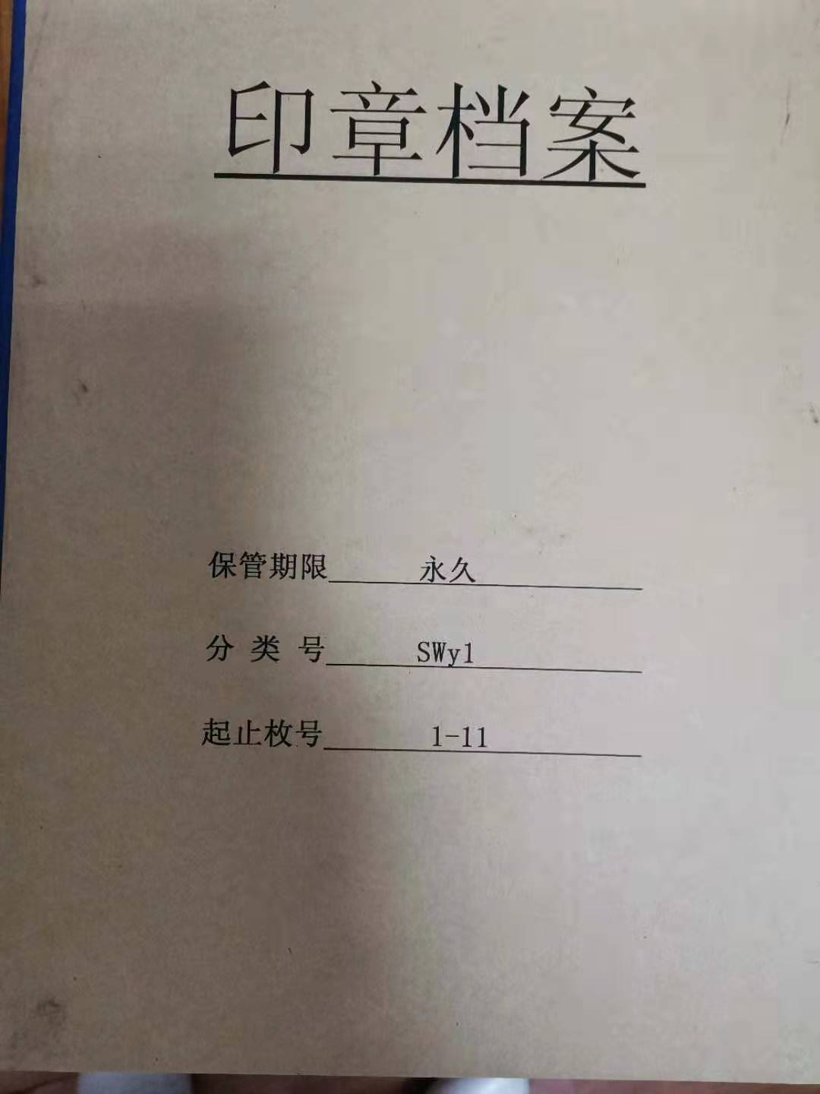
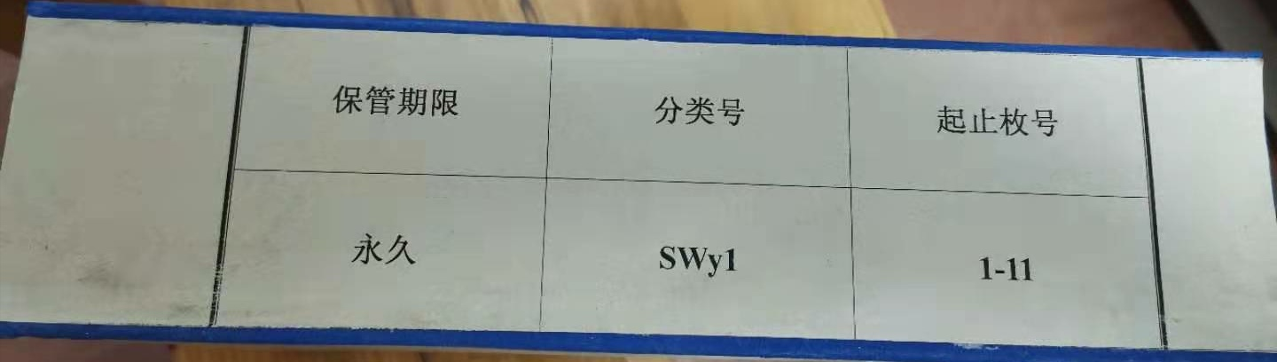
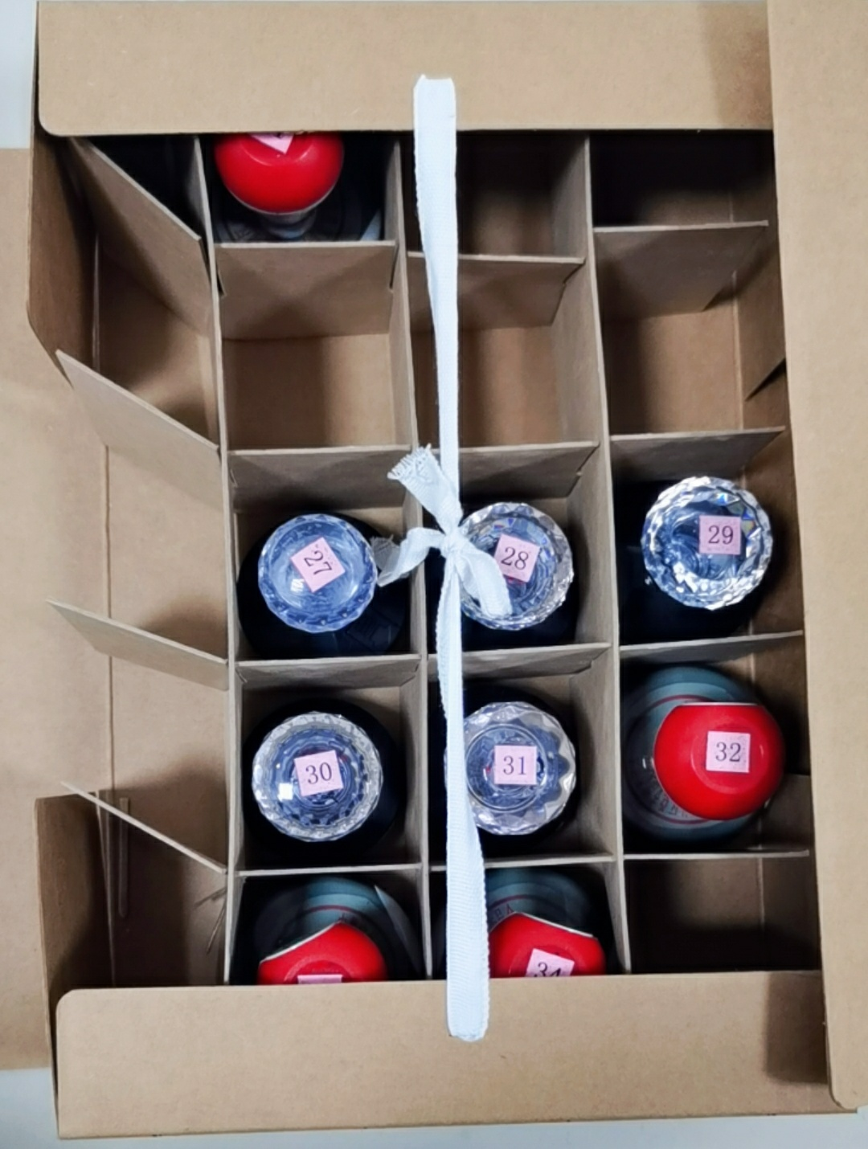
二、实物档案的整理
档案盒脊背样式
档案盒盒内样式
档案盒封面样式

Slide 17
二、实物档案的整理
（六）封装及排架
在盒盖背面上方粘贴备考表及印模单。
将印章档案盒与其他门类档案分开，平置叠放在档案柜或密集架中保管。

Slide 18
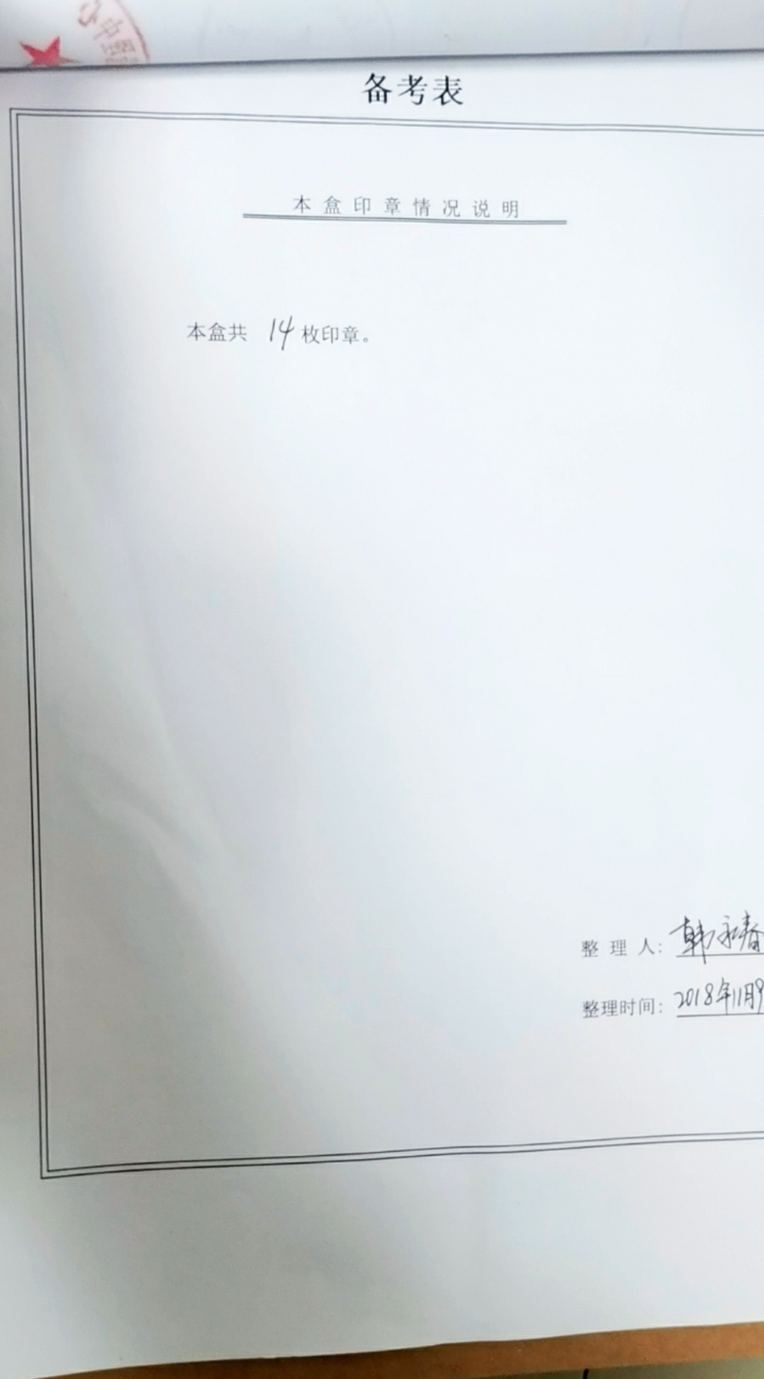
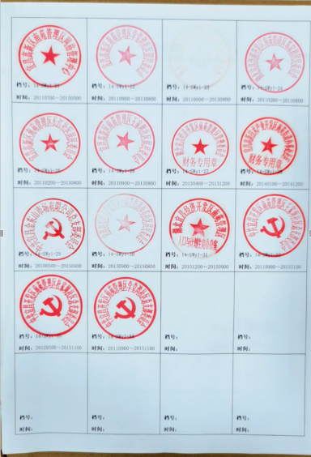
二、实物档案的整理
备考表样式 印模单样式

Slide 19
二、实物档案的整理
（六）封装及排架
3、字画类实物：
字画经裱糊后，以件（幅）为单位将其卷为筒状，放在特制的柱形盒子中，或用衬纸包住，与其他门类档案分开，平置叠放在档案柜或密集架中保管。
注：
1、卷着的字画隔一段时间要展开或挂出一段时间，再放入盒子中。
2、为方便利用与归还，放置字画的柱形盒子上也要标注字画的完整档号。

Slide 20
二、实物档案的整理
（六）封装及排架
4、其他类实物：
参照上述三种类型实物进行封装及保管。

Slide 21
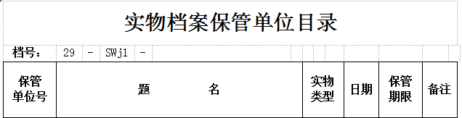
二、实物档案的整理
（七）编制目录
实物档案整理完成后，应编制实物档案保管单位目录，具体样式如下：

Slide 22
二、实物档案的整理
（七）编制目录
实物 档案 保管 单位 目录
SWj
2019 /
实物档案保管单位目录脊背样式

